Slide 1

FIS140: Física General IV
Segundo Semestre 2025
Clase 6

Slide 2
L6
Difracción de Fraunhofer. Intensidad para una rendija. Rendija circular. Criterio de Rayleigh.
36.1; 36.2; 36.3, 36.4 y 36.7

Slide 3
+Interferencia y Difracción

Slide 4

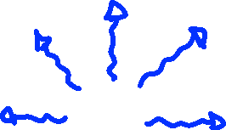


Interferencia dos rendijas (Exp. Young)
Doble rendija

Slide 5
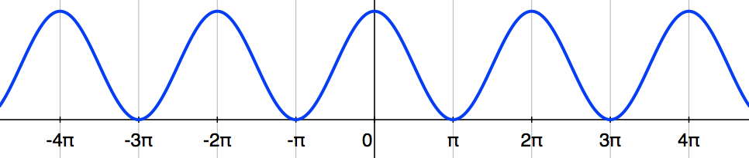
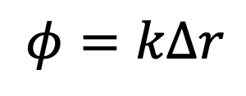
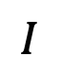
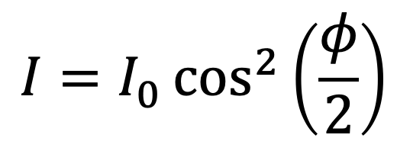
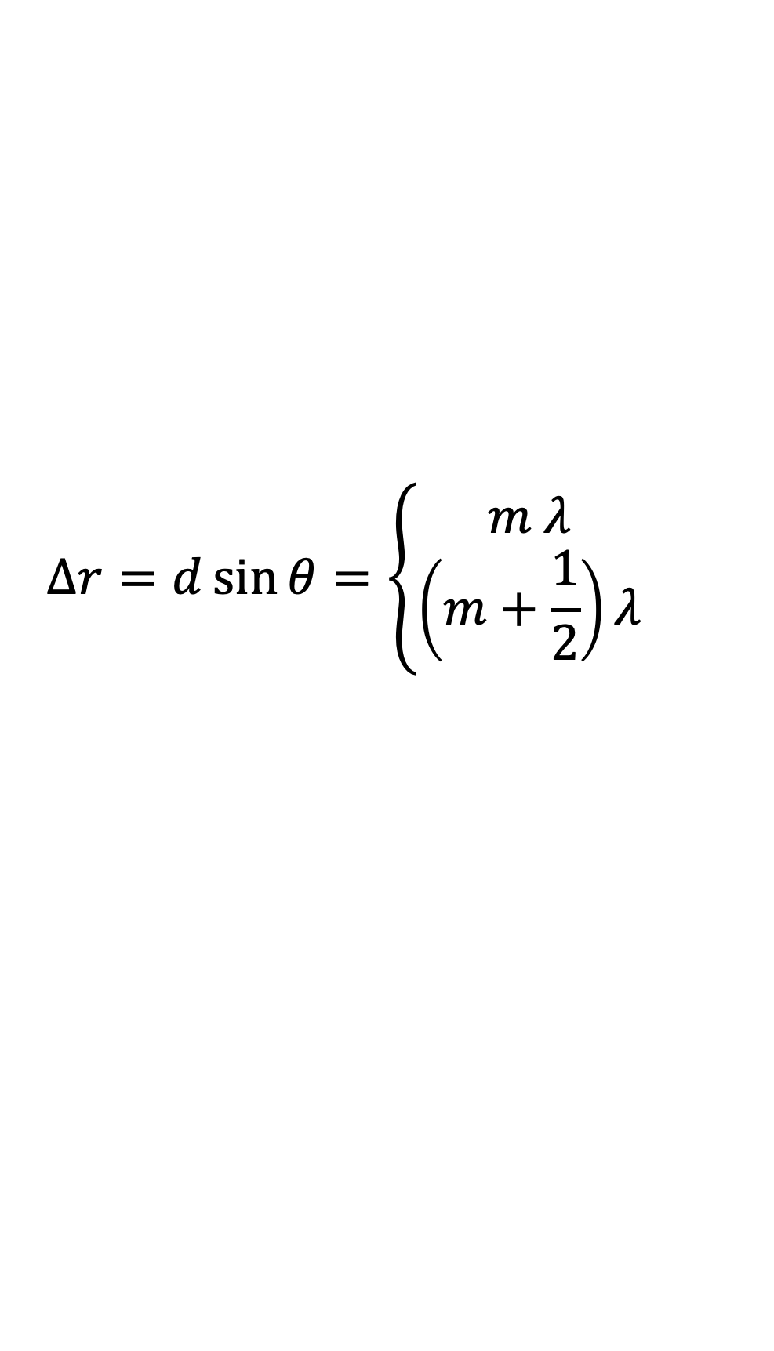

Interferencia dos rendijas (Exp. Young)
$$Δr=d\sin{θ}=\left\{\begin{aligned}m λ \\ \left(m+\frac{1}{2}\right)λ\end{aligned}\right.$$
Constructiva
$$φ=kΔr$$
Destructiva
$$I=I_{0}\cos^{2}\left(\frac{φ}{2}\right)$$
Se puede determinar máximos y mínimos
$$I$$
$$φ$$

Slide 6
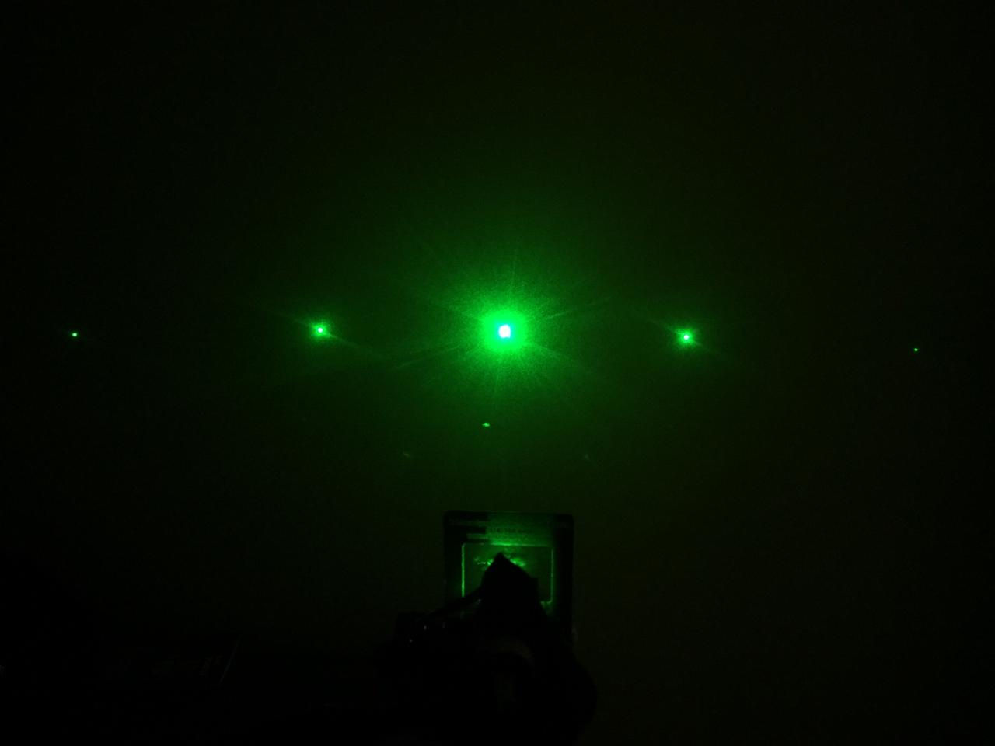




Interferencia N rendijas
N rendijas

Slide 7
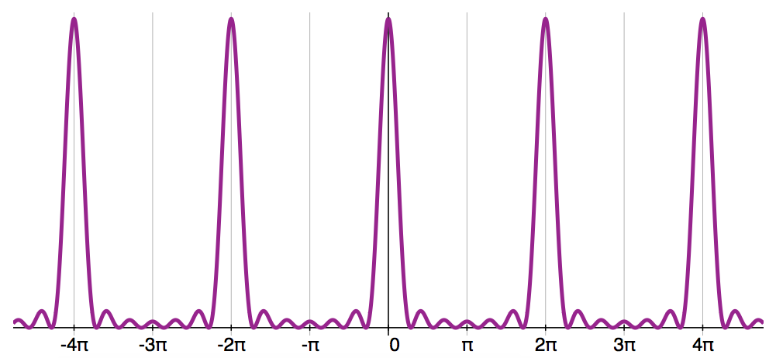
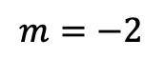
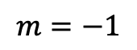
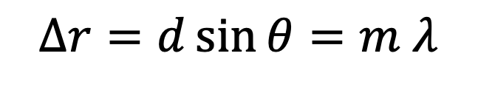
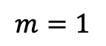
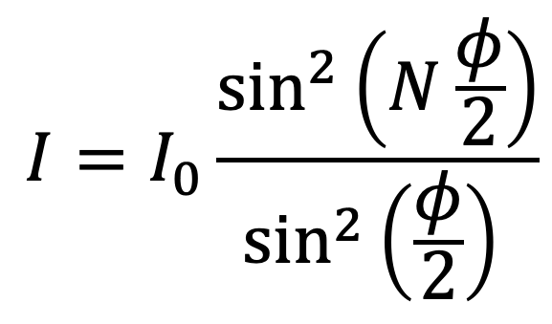
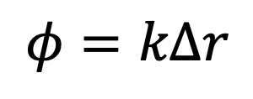
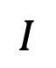
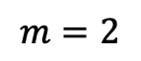
Interferencia N rendijas
$$Δr=d\sin{θ}=m λ$$
Constructiva
$$φ=kΔr$$
Se puede determinar los máximos
$$I$$
$$I=I_{0}\frac{\sin^{2}\left(N\frac{φ}{2}\right)}{\sin^{2}\left(\frac{φ}{2}\right) }$$
$$m=−2$$
$$m=−1$$
$$m=1$$
$$m=2$$
$$φ$$

Slide 8
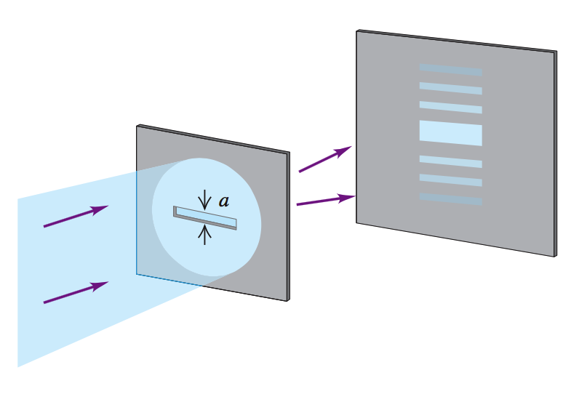
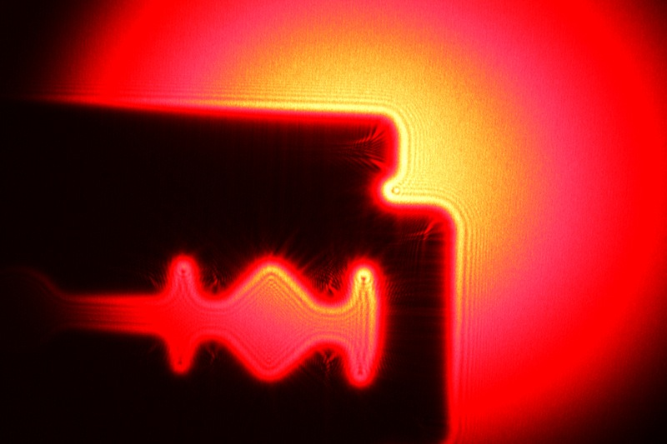
Difracción

Slide 9

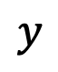
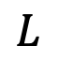
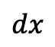
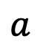
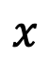

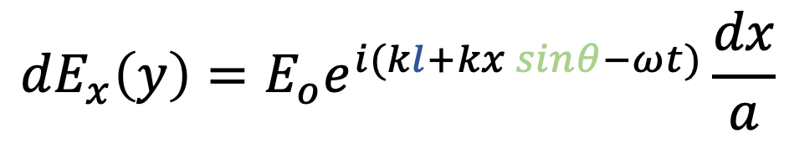
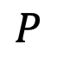
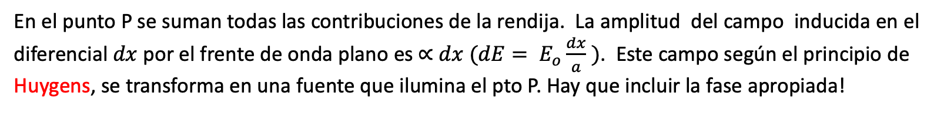
Difracción
Deseamos determinar la intensidad en una pantalla lejana producida por una OEM plana viajando en el eje z e incidiendo normalmente en una rendija rectangular cuando $a≪L$
$$P$$
$$\vec{l}$$
$$y$$
$$dE_{x}\left(y\right)=E_{o}e^{i(kl+kx sinθ−ωt)}\frac{dx}{a}$$
$$dx$$
$$a$$
$$x$$
$$x sinθ$$
$$L$$
En el punto P se suman todas las contribuciones de la rendija. La amplitud del campo inducida en el diferencial $dx$ por el frente de onda plano es $∝$ $dx (dE= E_{o}\frac{dx}{a} )$. Este campo según el principio de Huygens, se transforma en una fuente que ilumina el pto P. Hay que incluir la fase apropiada!
Pantalla

Slide 10
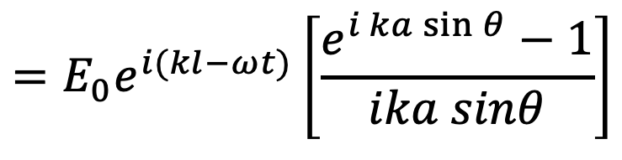
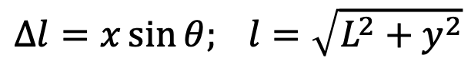
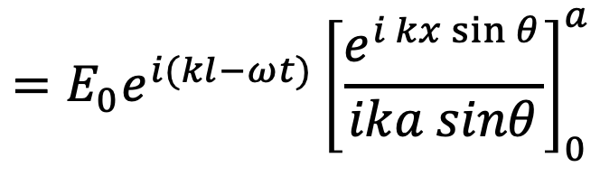
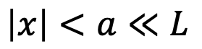
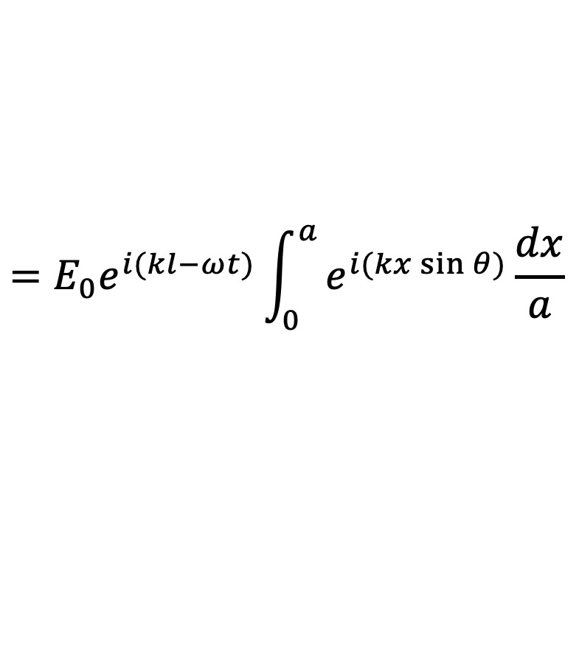
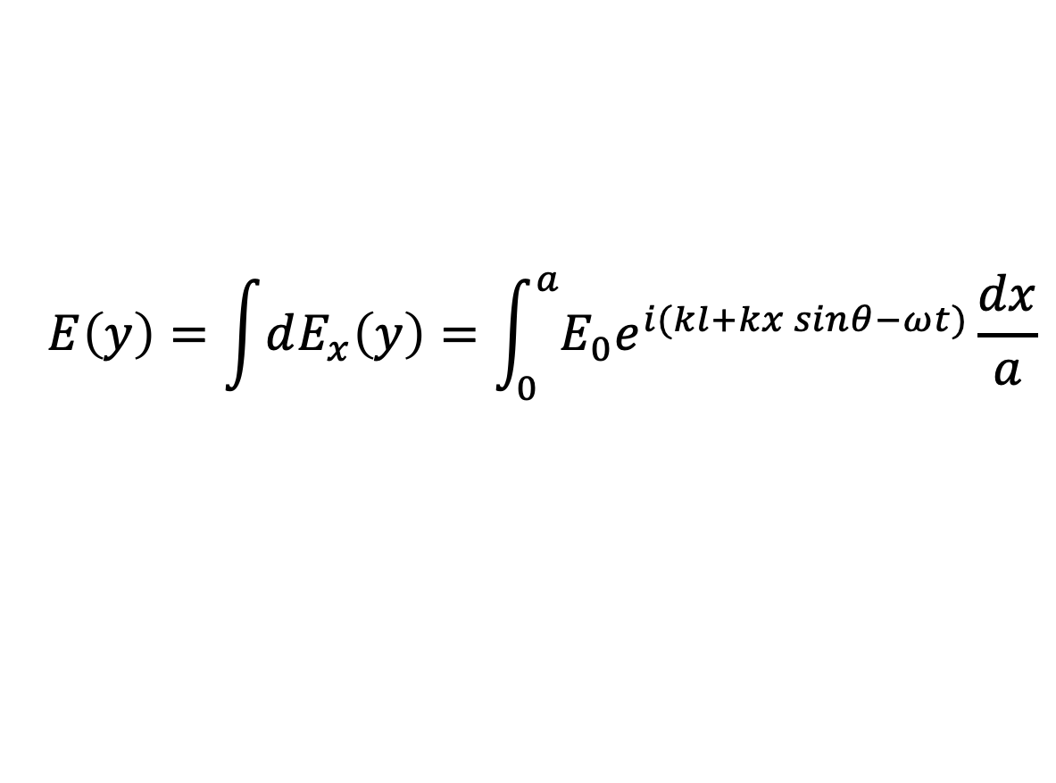
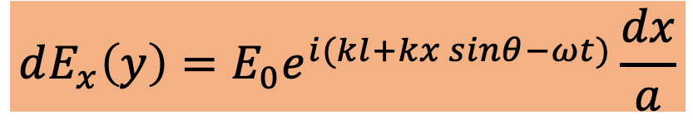
Difracción
$$\left|x\right|<a≪L$$
$$∆l=x\sin{θ; l=\sqrt{L^{2}+y^{2}}}$$
$$dE_{x}\left(y\right)=E_{0}e^{i(kl+kx sinθ−ωt)}\frac{dx}{a}$$
$$=E_{0}e^{i(kl−ωt)}\int_{0}^{a}{e^{i(kx\sin{θ})}\frac{dx}{a}}$$
$$E\left(y\right)=\int{dE_{x}\left(y\right)}=\int_{0}^{a}{E_{0}e^{i(kl+kx sinθ−ωt)}}\frac{dx}{a}$$
$$=E_{0}e^{i(kl−ωt)}{\left[\frac{e^{i kx\sin{θ}}}{ika sinθ}\right]}_{0}^{a}$$
$$=E_{0}e^{i(kl−ωt)}\left[\frac{e^{i ka\sin{θ}}−1}{ika sinθ}\right]$$

Slide 11
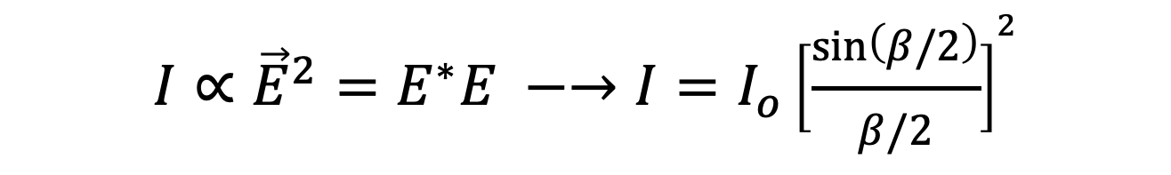
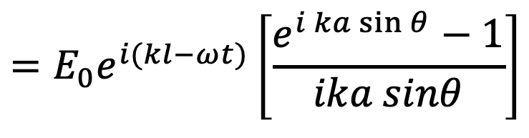

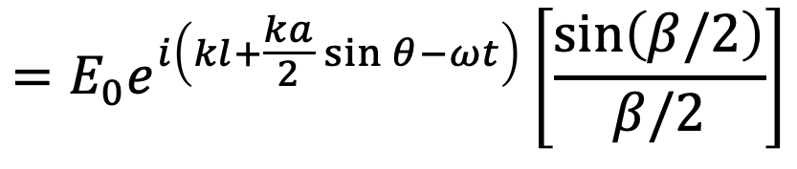
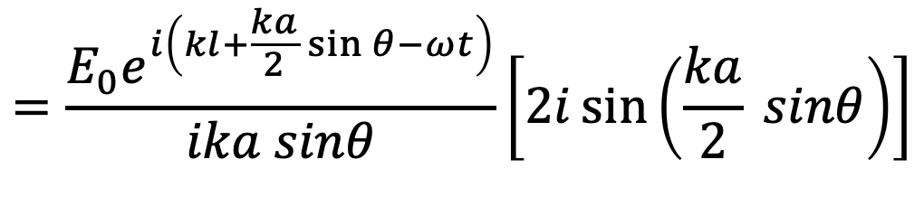
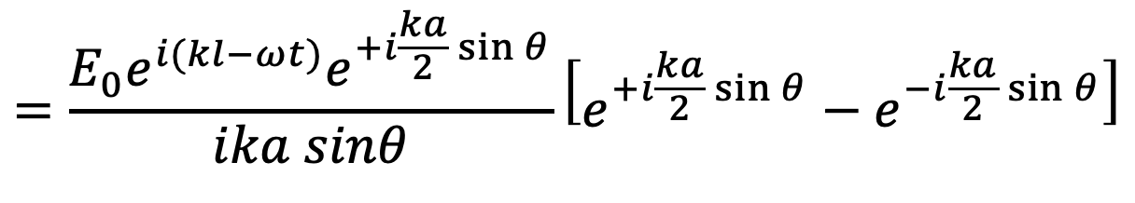
Difracción
$$\left|x\right|<a≪L$$
$$=\frac{E_{0}e^{i(kl−ωt)}e^{+i\frac{ka}{2}\sin{θ}}}{ika sinθ}\left[e^{+i\frac{ka}{2}\sin{θ}}−e^{−i\frac{ka}{2}\sin{θ}}\right]$$
$$=E_{0}e^{i(kl−ωt)}\left[\frac{e^{i ka\sin{θ}}−1}{ika sinθ}\right]$$
$$=\frac{E_{0}e^{i\left(kl+\frac{ka}{2}\sin{θ}−ωt\right)}}{ika sinθ}\left[2i\sin\left(\frac{ka}{2} sinθ\right)\right]$$
$$=E_{0}e^{i\left(kl+\frac{ka}{2}\sin{θ}−ωt\right)}\left[\frac{\sin\left(β/2\right)}{β/2}\right]$$
$$β=ka\sin{θ}$$
$$I∝{\vec{E}}^{2}=E^{∗}E −→I=I_{o}{\left[\frac{\sin\left(β/2\right)}{β/2}\right]}^{2}$$

Slide 12
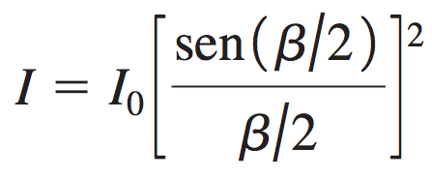
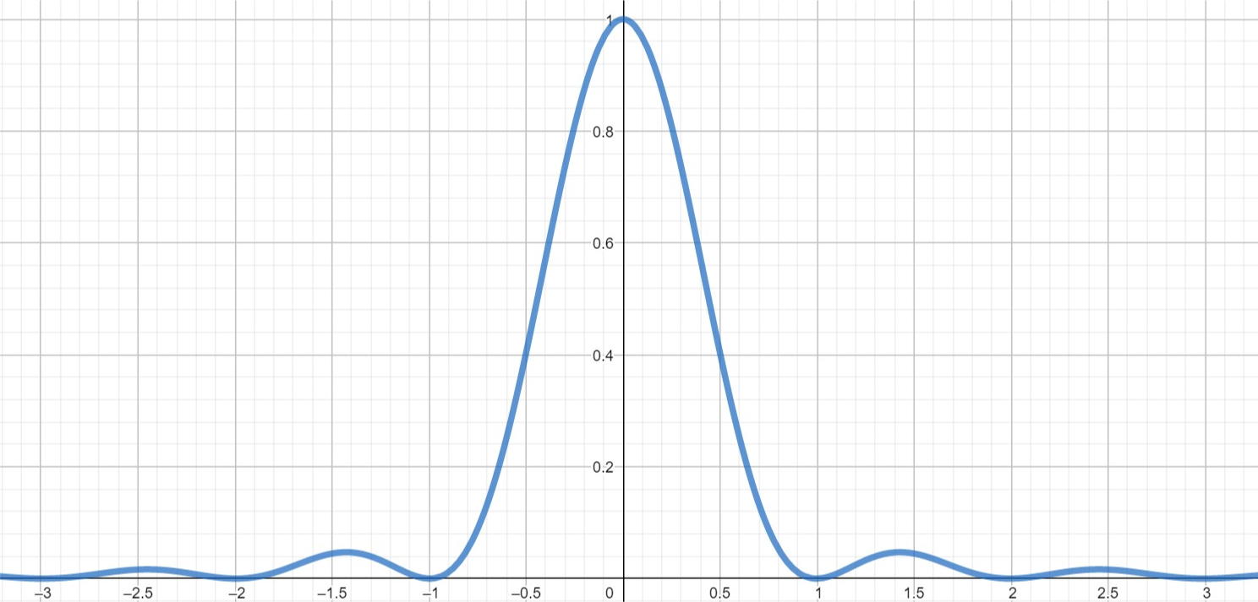
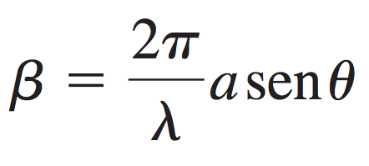
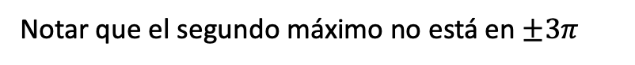
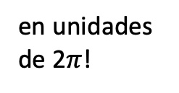
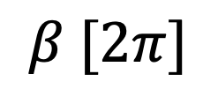
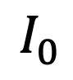
Difracción
$$I_{0}$$
Desfase
en unidades de 2$π$!
$$β [2π]$$
Notar que el segundo máximo no está en $±3π$

Slide 13
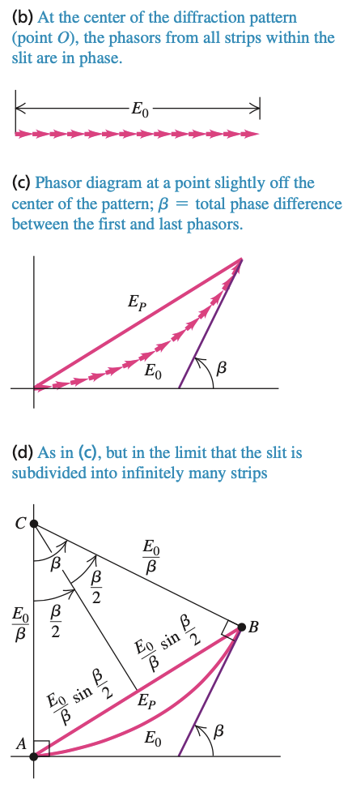
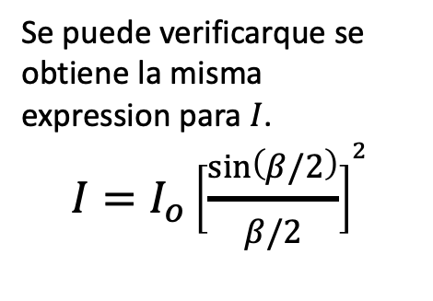
Difracción de rendija en forma gráfica
$$dE_{x}\left(y\right)=E_{o}e^{i(kl+kx sinθ−ωt)}\frac{dx}{a} =E_{o}e^{i(kl−ωt)}e^{i(kx\sin{θ})}\frac{dx}{a}$$
Se representa como un “fasor” (número complejo que rota en el plano complejo ) la contribución de los diferenciales de campo provenientes de cada punto de la rendija, a la amplitud del campo en el punto P (la parte destacada).
Se puede verificarque se obtiene la misma expression para $I$.
$$I=I_{o}{\left[\frac{\sin\left(β/2\right)}{β/2}\right]}^{2}$$

Slide 14
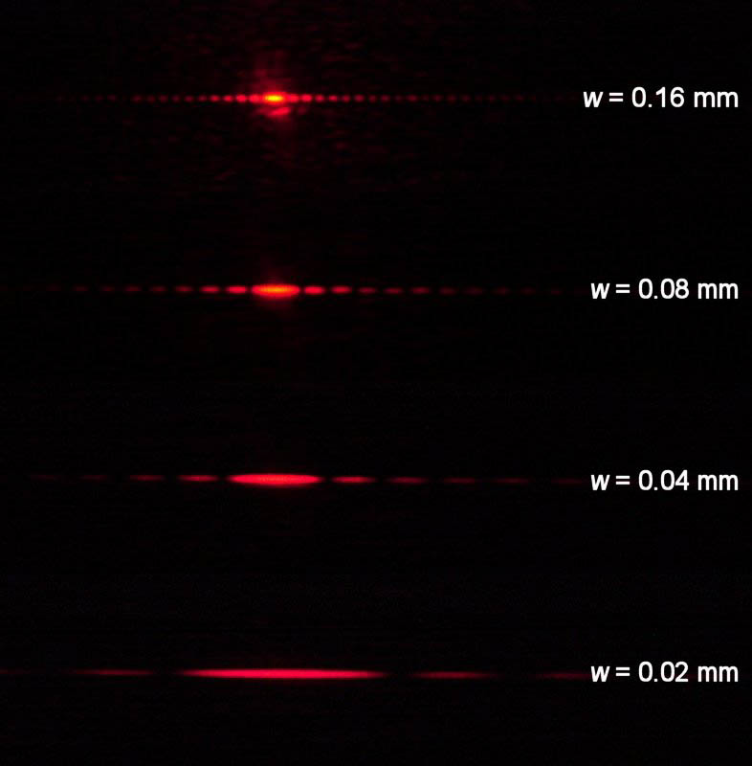
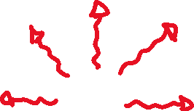


Difracción
Difracción

Slide 15
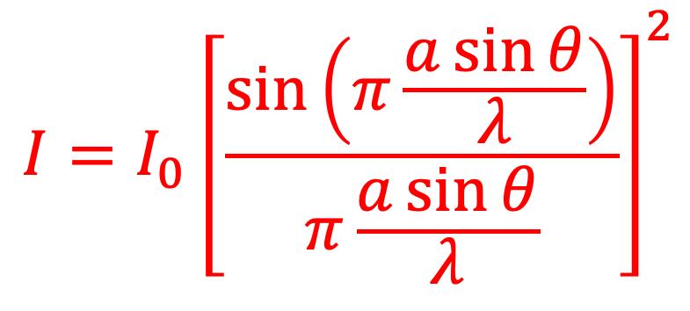



$$I=I_{0}{\left[\frac{\sin\left(π\frac{a\sin{θ}}{λ}\right)}{π\frac{a\sin{θ}}{λ}}\right]}^{2}$$
$$a=0.16 mm$$
$$a=0.08 mm$$
$$a=0.02 mm$$

Slide 16













Difracción
$$Δr=a\sin{θ}=m_{d}λ$$
Destructiva
$$β=k Δr$$
Se puede determinar los mínimos difracción
$$β=ka\sin{θ}$$
$$I$$
$$I=I_{0}{\left(\frac{\sin\left(β/2\right)}{β/2 }\right)}^{2}$$
$$m_{d}=−1$$
$$m_{d}=1$$
$$m_{d}=−2$$
$$m_{d}=2$$
$$m_{d}=−3$$
$$m_{d}=3$$
$$β$$

Slide 17





Hay más… efecto combinado
$I=I_{0}\cos^{2}\left(\frac{φ}{2}\right)$ ${\left(\frac{\sin\left(β/2\right)}{β/2 }\right)}^{2}$
Doble rendija
ancho finito
$$φ=kΔr$$
$$β=kΔr$$

Slide 18




Dos Ranuras de Ancho Finito
P
a
d

Slide 19



Dos Ranuras de Ancho Finito
P
a
d

Slide 20









Dos Ranuras de Ancho Finito
$$I=I_{0}\cos^{2}\left(\frac{φ}{2}\right)$$
$$I=I_{0}{\left(\frac{\sin\left(β/2\right)}{β/2 }\right)}^{2}$$
$$\frac{φ}{2π}=\frac{Δr}{λ}$$
$$\frac{β}{2π}=\frac{Δr`}{λ}$$
$Δr=d sin θ$
$Δr`=a sin θ$
$$β$$

Slide 21


Rendijas de Difracción

Slide 22
Criterio de Rayleigh

Slide 23

Difracción Abertura circular
Los máximos y mínimos tienen una simetría circular

Slide 24

Difracción Abertura circular
Recordar que para una rendija rectangular $\sin{θ= λ/a}$

Slide 25

Difracción Abertura circular

Slide 26
Principio de Babinet
Aplicación a nuestra competencia

Slide 27

Enunciado del Principio
La perturbación electromagnética producida en un punto detrás de un obstáculo, iluminado por una OEM, es igual a la suma de las perturbaciones producida por “objetos complementarios”, iluminados por la misma OEM, objetos que al combinarse reproducen el obstáculo original. Considere un objeto iluminado por una distribución de campo E_{i,} que produce en el punto P, un campo E_{o.}
P
o
i

Slide 28

Difracción por objetos complemetarios
P
P
1
2
i
i
Usando esta notación, podemos expresar el principio de Babinet para las perturbaciones EM en P como:
${ E}_{𝒪}=E_{1}$+ $E_{2}$
Ello es especialmente útil para calcular patrones de difracción cuando: $E_{𝒪}=0 !$

Slide 29


Aplicación
La figura de difracción producida por una ranura es esencialmente idéntica a la producida por un obstáculo opaco complementario de la misma forma y tamaño, excepto en el haz directo.
Abertura (ranura)
Obstáculo complementario

Slide 30

Difracción de una ranura
Patrón de Fraunhofer para una ranura recta:
I(θ) ∝ (sin β / β)², con β = π a sinθ / λ.
Mínimos en β = mπ (m ≠ 0).

Slide 31

Difracción de la “barra complementaria”
El patrón para el obstáculo complementario coincide con el de la ranura, salvo por el término del haz directo (bloqueado por el obstáculo).

Slide 32
Mensaje clave
Abertura y obstáculo se tratan como problemas complementarios, con patrones de difracción equivalentes en el régimen lineal. Para nuestra “competencia” ello indica la equivalencia entre la difracción de una ranura delgada y un “pelo” de igual dimensión.

